Slide 1
补充：样品的预处理技术
金属元素分析中的样品前处理技术，可用于以下分析方法等：
AAS
ICP-AES
ICP-MS
IC（离子色谱）
原子荧光

Slide 2
常用的样品预处理方法：
湿法消解（digestion）
酸消解
微波消解
干法灰化

Slide 3
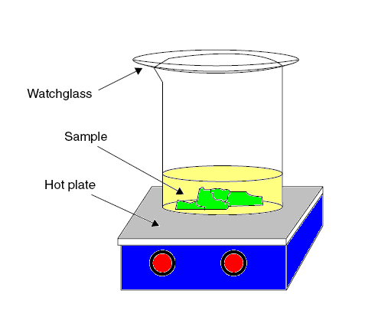
酸消解
简易湿法消解装置图

Slide 4
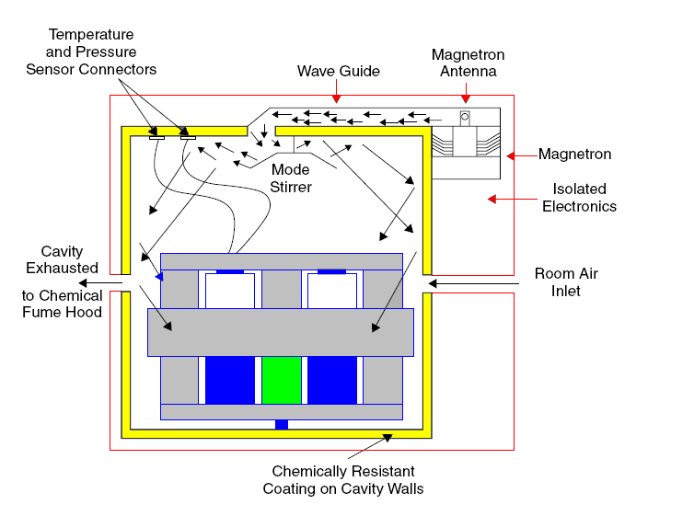
微波消解
污染少，节省试剂和时间，挥发性元素损失小

Slide 5
干法灰化
大量有机基体中非挥发性金属元素的分析前处理方法
方法简单，适合大批样品的预处理
挥发性元素损失，易沾污

